Slide 1

مشروع فصلي بعنوان:
نظام التصويت الإلكتروني
Electronic Voting System
إشراف الدكتور:
محمد المحمد
إعداد الطالبات:
نور المدني – مايا خراط – ميرنا قوجا

Slide 2

مقدمة
نظام التصويت الإلكتروني تقنية مبتكرة تُستخدم لتعزيز الشفافية وتسهيل العمليات الانتخابية عبر أتمتة تسجيل الناخبين، إدارة المرشحين، وإجراء التصويت بسرعة وأمان، مما يقلل الأخطاء البشرية ويزيد ثقة الجمهور في نزاهة الانتخابات.
1

Slide 3
أهمية المشروع
تحسين فعالية العمليات الانتخابية وتعزيز النزاهة والشفافية، توفير بيئة آمنة لإدارة بيانات المستخدمين، وتقليل الحواجز اللوجستية التي قد تعيق المشاركة.
2

Slide 4
أهداف المشروع
05
04
03
02
01
تقليل الحواجز اللوجستية
تسهيل مشاركة الناخبين
تعزيز الشفافية الانتخابية
حماية بيانات المستخدمين
أتمتة العمليات الانتخابية
10
09
08
07
06
تقديم تجربة تقنية حديثة
تحسين كفاءة الوقت
ضمان نزاهة النتائج
تسهيل إدارة الانتخابات
تقليل الأخطاء البشرية
3

Slide 5
ميزات النظام
واجهة مستخدم مرنة وسهلة الاستخدام
تسجيل الناخبين وإدارة المرشحين
مراقبة العملية الانتخابية وإعداد تقارير دقيقة
تفاعل مباشر بين المرشحين والناخبين
4

Slide 6
مقارنة مع أنظمة أخرى
حل وسط بين الأمان والتكلفة
أكثر مرونة من الأنظمة التقليدية
أقل تطورًا من الأنظمة القائمة على Blockchain.
5

Slide 7
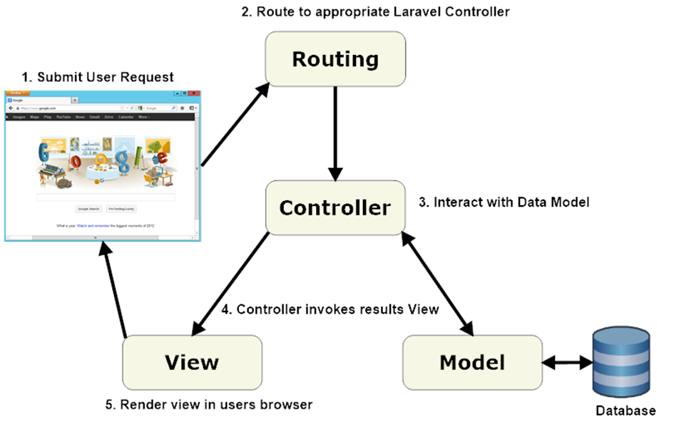
إطار العمل Laravel
مفهوم MVC
6

Slide 8
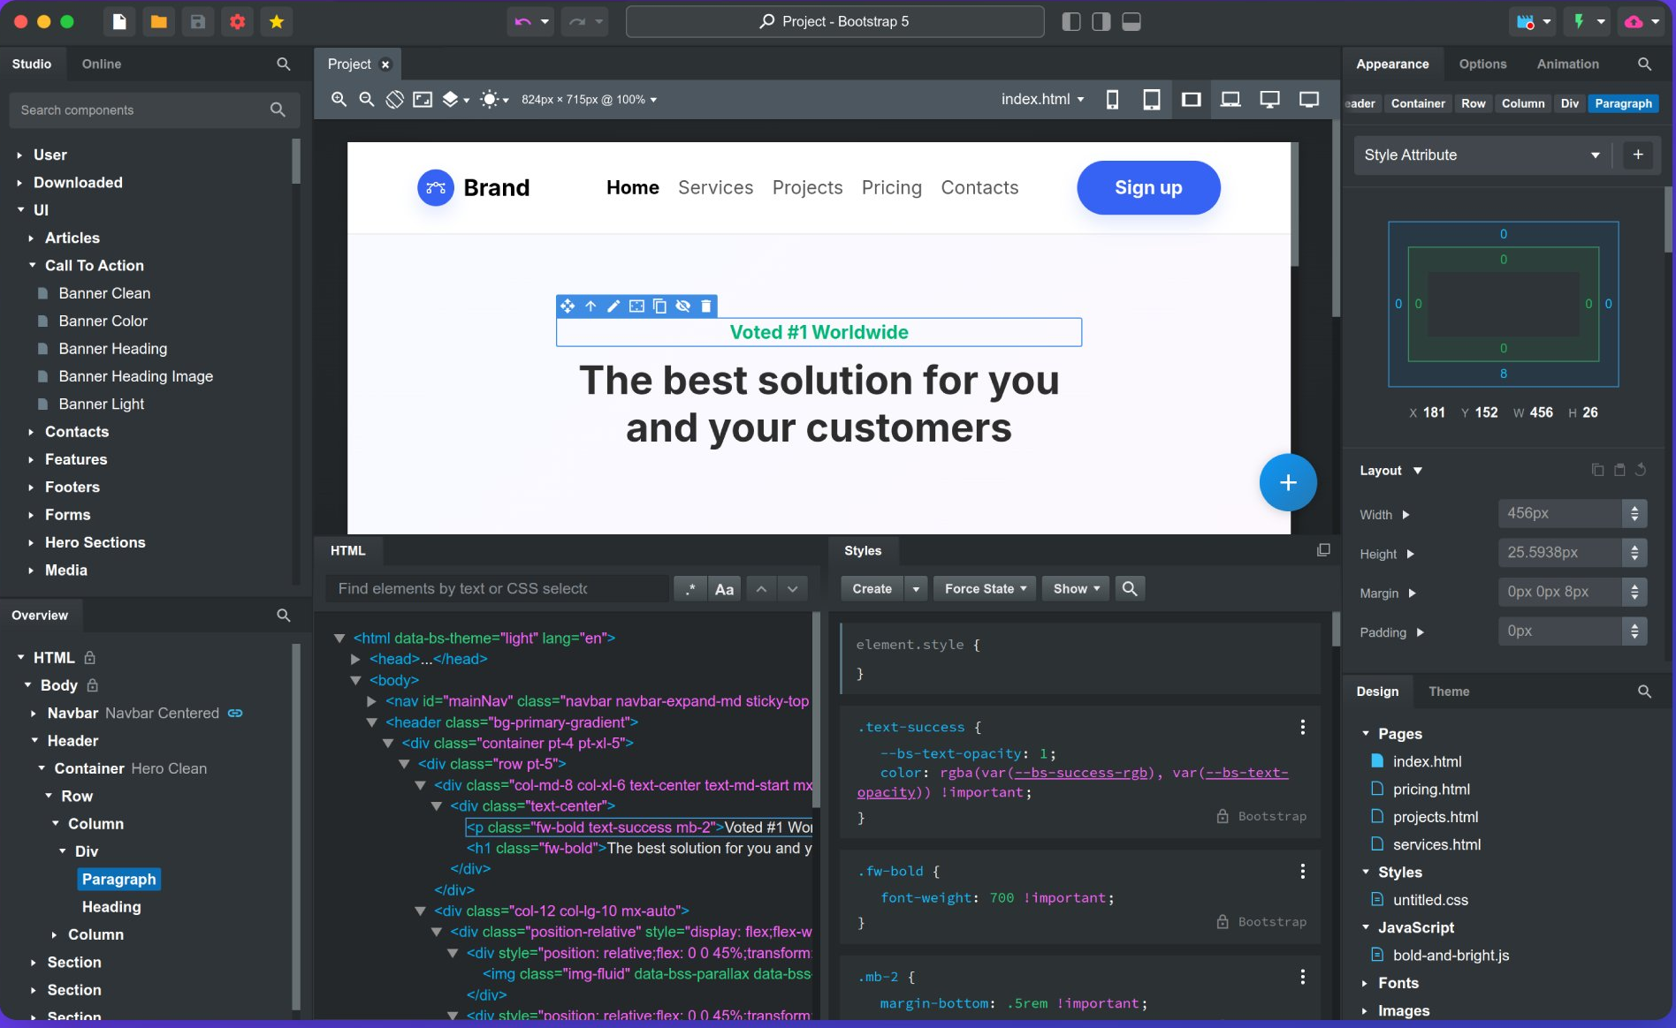
إطار العمل Bootstrap
تصميم متجاوب مع مختلف أحجام الشاشات.
مكونات جاهزة مثل الأزرار، الجداول، والنماذج.
مرونة في التخصيص باستخدام Sass.
7

Slide 9
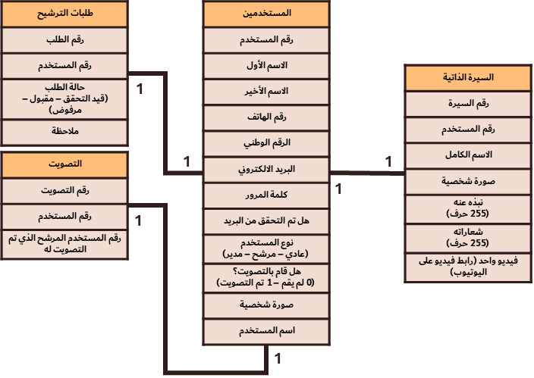
مخطط ERD
8

Slide 10
المستخدم العادي
المرشح
المدير
الفئات الرئيسية للمستخدمين
الوصول إلى قائمة المرشحين والتصويت
الوصول إلى قائمة المرشحين والتصويت
إدارة الطلبات والمراقبة العامة
9

Slide 11
واجهة النظام
تصميم باستخدام Bootstrap لتوفير استجابة عالية على جميع الأجهزة
واجهة تسجيل دخول بسيطة وسهلة الاستخدام
لوحة تحكم لكل فئة من المستخدمين
10

Slide 12
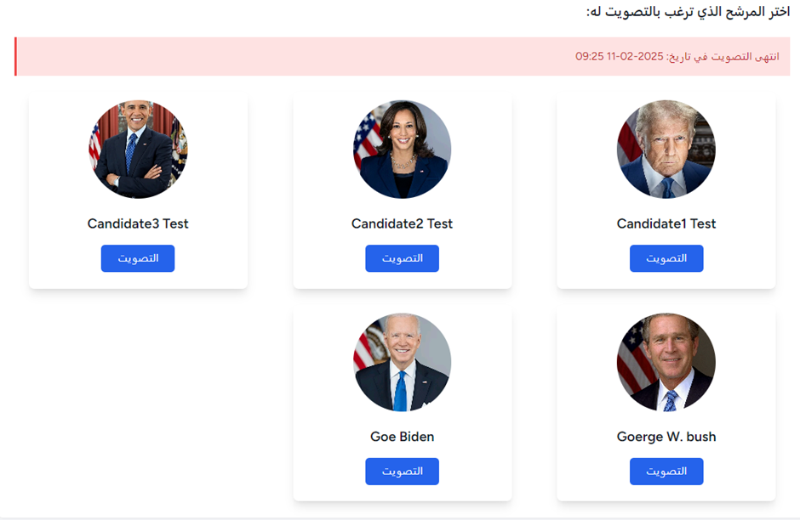
عملية التصويت
عرض قائمة المرشحين مع تفاصيلهم.
اختيار مرشح واحد فقط.
رسالة تأكيد قبل إتمام التصويت.
11

Slide 13
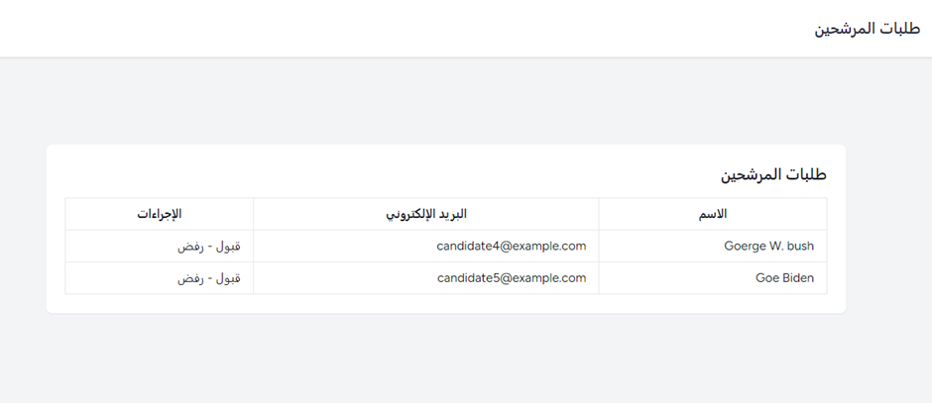
إدارة المرشحين
تقديم طلبات الترشح عبر النظام
الموافقة أو رفض الطلبات من قبل الإدارة
صفحة خاصة لكل مرشح لعرض برنامجه الانتخابي
12

Slide 14
التطويرات المستقبلية
دمج تقنية Blockchain
لتأمين الأصوات.
إضافة التحقق بخطوتين OTP
تحسين واجهة المستخدم
دعم متعدد اللغات
13

Slide 15
الخاتمة
مشروع "نظام التصويت الإلكتروني" يمثل خطوة نحو تحديث العمليات الانتخابية. حيث يعتمد على تقنيات حديثة لتحسين الكفاءة وتقليل التكاليف
14

Slide 16


شكرًا لحسن استماعكم....

